Slide 2
Modele ochrony zdrowia dzieci w Europie
Dr n. o zdrowiu Kinga Zdunek
Katedra Zdrowia Publicznego
WNoZ, UM Lublin
Lubelskie Dni Promujące Zdrowie „Nadwaga i otyłość. Trening zdrowia” Lublin, 1 - 2 czerwca 2016 r.

Slide 3
MOCHA
Zdrowie dzieci ma wpływ na przyszłość Europy.
Dzieci to obywatele, przyszli pracownicy, rodzice i opiekunowie.
Są zależni od społeczeństwa, którego obowiązkiem jest zapewnienie świadczenia usług zdrowotnych.
Według WHO inwestowanie w zdrowie dzieci i zapewnienie im możliwości rozwoju powinno być priorytetem wszystkich społeczeństw.
Odpowiedzią na ten apel jest projekt MOCHA (Models of Child Health Appraised), który umożliwia współpracę na poziomie międzynarodowych ośrodków naukowych i lokalnych jednostek informacyjnych w 30 krajach UE i EOG.
Projekt jest realizowany w ramach strategii Horyzont 2020

Slide 4
Konsorcjum
CNR Institute of Neuroscience (CNR-IN)
European University Cyprus
Harstad University College
Imperial College London, United Kingdom - LIDER
Karolinska Institute
Keele University
King’s College London
Maastricht University
Uniwersytet Medyczny w Lublinie, Katedra Zdrowia Publicznego
University College Dublin
University Hospital of Lausanne
University of Iceland
University Medical Center Groningen
University of Southern Denmark
University of Surrey
University of Twente
TNO (The Netherlands Organisation for Applied Scientific Research TNO)
Boston Children’s Hospital, United States
Murdoch Children’s Research Institute, Melbourne, Australia

Slide 5
Główne cele
Analiza i ocena modeli ochrony zdrowia dzieci w Europie
Kategoryzacja istniejących modeli a także usług w obszarze medycyny szkolnej
Opracowanie innowacyjnych środków w zakresie poprawy jakości ochrony zdrowia, osiąganych rezultatów, kosztów, kadry medycznej
Ocena wpływu na równość w dostępie do opieki, zapewnienie ciągłości opieki w obszarze opieki specjalistycznej
Współpraca i pozyskiwanie opinii i informacji od kluczowych aktorów i zainteresowanych podmiotów
Optymalizacja przyszłych wzorów modeli

Slide 6
Metodologia działania
Metodologia pozyskiwania informacji o sytuacji na poziome krajowym opiera się o działalność krajowych ekspertów (Country Agent, CA), stanowiących krajowe punkty kontaktowe, centra informacji dla pozostałych członków konsorcjum.
Country Agent
Pytania weryfikowane na poziomie grupy roboczej są przekazywane liderom
Liderzy po konsultacji, naniesieniu uwag przekazują materiał Zewnętrznemu Zarządowi Doradczemu (External Advisory Board, EAB)
W skład EAB wchodzą europejscy eksperci z Europejskiego Forum Pacjentów, UNICEF, Eurochild, EUPHA, WHO, Europejskiej Akademii Pediatrycznej i inni.
Po akceptacji pytania przez EAB koordynator naukowy projektu przesyła pytania do krajowych CA
Krajowi CA to przedstawiciele wszystkich krajów UE oraz Norwegii i Islandii
Czas na wykonanie zadania przez CA to ok. 3 tygodni
Po 3 tygodniach odpowiedzi wracają do lidera zadania i stanowią materiał do analizy

Slide 7
Oczekiwane rezultaty
Stworzenie optymalnych modeli pediatrycznej opieki zdrowotnej.
Analiza wielu czynników, w tym także kulturowych, które mają na celu ułatwienie wdrożenia modeli na poziomach krajowych.
Wypracowanie modelu aktywnego dialogu pomiędzy środowiskiem eksperckim i politycznym.

Slide 8
MOCHA w Akcji
Modelowe spojrzenie. Amsterdam. Grudzień 2015
osiągnięcie kompromisu co do rozumienia pojęcia model przy jednoczesnym uwzględnieniu obowiązujących trendów w odniesieniu do modelowego postrzegania systemów ochrony zdrowia
spotkaniu przewodniczyła Dr Dione Kringos światowej sławy ekspert zajmujący się analizą modeli podstawowej ochrony zdrowia (POZ), która zainspirowana podejściem Donabediana dokonała analizy systemów wykorzystując teoretyczny podział na strukturę, proces i rezultaty.
Refleksja nad jakością. Rzym. Luty 2016
debata nad konceptualnym podejściem do spraw związanych z jakością opieki a także nad szczegółową metodologią jej pomiaru
podstawę do dyskusji przyjęto 6 domen jakości ochrony zdrowia zdefiniowanych przez Instytut Medyczny IOM: bezpieczeństwo, efektywność, centralna pozycja pacjenta, czasowość, wydajność, równość
Teoria w praktyce. Guildford. Marzec 2016
zastosowania metodologii opracowanej przez naukowców Uniwersytetu Surrey i wykorzystanie jej w celu budowy modeli
rich picture, data flow diagrams, use cases, bussines proces models
Kompleksowość opieki. Dublin. Kwiecień 2016
refleksja nad opieką kompleksową
wykorzystywania w badaniach naukowych krótkich opowiadań o hipotetycznej osobie tzw. vignettes oraz studium przypadku
zastosowanie badań jakościowych w MOCHA – analiza doświadczeń pacjentów (DIPEX)

Slide 9
MOCHA w Lublinie
Realizacja zadania – Katedra Zdrowia Publicznego UM Lublin
Obszary zaangażowania:
WP 1. Identyfikacja optymalnych modeli
Zadanie 7. Analiza kontekstualnych determinantów polityki zdrowotnej
Współpraca z Uniwersytetem w Maastricht
WP 9. Weryfikacja optymalnych modeli
Zadanie 5. Analiza możliwości transferowania modeli na poziomy krajowe
Współpraca z Uniwersytetem w Maastricht i TNO
WP 10. Upowszechnianie wyników badań
Krytyczna recenzja
Country Agent POLAND

Slide 10
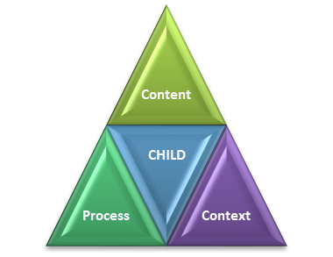
Założenia i etapy działania
Dziecko jako podmiot i główny aktor
Analiza kontekstualnych determinantów polityki zdrowotnej
Analiza obecności kontekstualnych elementów w treściach i procesach tworzenia krajowych polityk zdrowotnych

Slide 11
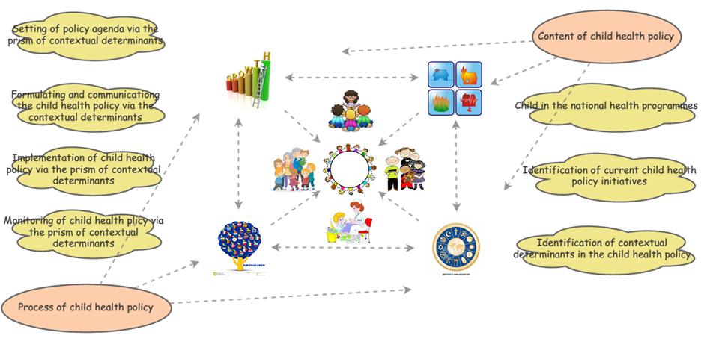

Slide 12
Dziękuję za uwagę

